Slide 1


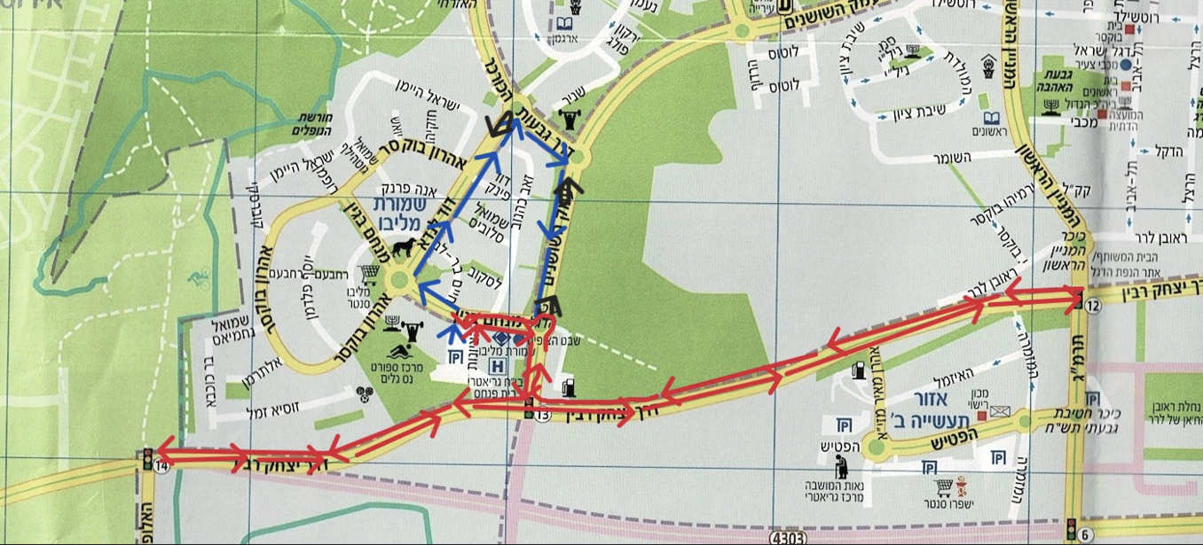
מפת תחרות טריאתלון ילדים נס ציונה
בשבת 02/11/2024
חניה לאורך רחוב עמק השושנים
כיכר החסידות
כיכר מרכזית
רמזור פאור סנטר
כיכר הדגל
חניה בישפרו סנטר
רמזור אצטדיון
רמזור כניסה למליבו
סגירת כבישים:
1. החל משעה 06:00 :
1.1 רחוב עמק השושנים בקטע: מהרמזור בכניסה למליבו עד כיכר "החסידות"
1.2 רחוב מנחם בגין בקטע: מכיכר הדגל עד כיכר מרכזית של מליבו
1.3 יצחק רבין – הצד הצפוני בלבד (המסלול שקרוב למכון הביולוגי) – מרמזור האצטדיון עד רמזור פאור סנטר– מיועד למסלול אופניים
פתיחת הכביש בשעה 10:00
שטיח

Slide 2
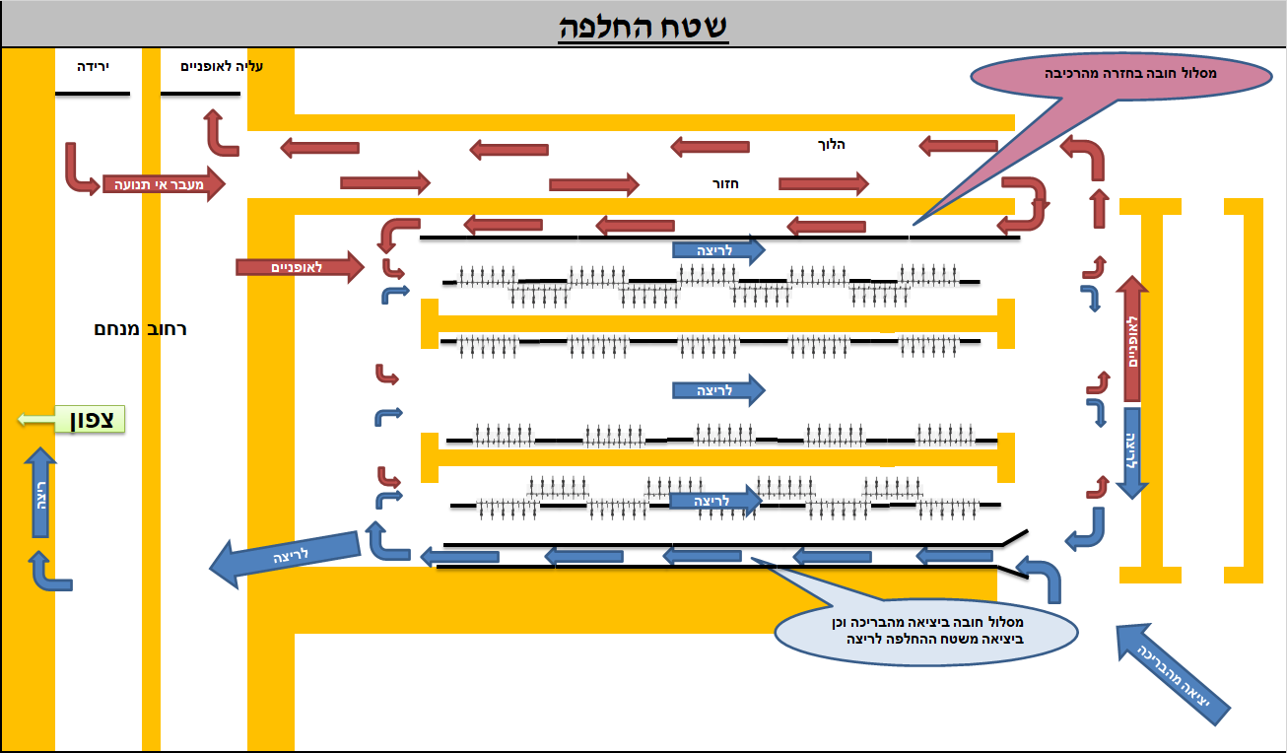
שטח ההחלפה
בשבת 02/11/2024

